Slide 1
Cisco网络技术实验六
访问控制列表

Slide 2
访问控制列表
概述
配置标准IP访问控制列表
配置扩展IP访问控制列表

Slide 3
概述
ACL(Access Control List)的作用
访问控制列表是一个控制网络传输的工具，提供了数据流过滤的功能，可以在不妨碍合法通信连接的同时阻止非法或不必要的数据流，保护网络资源。其用途概括如下：
  检查和过滤数据包
  对数据流进行限制以提高网络性能
  限制或减少路由更新的内容
  按照优先级或用户队列处理数据包
  限制对路由器虚拟终端（telnet）的访问

Slide 4
概述
ACL的构成及执行
ACL由一组有序的条件语句构成，每条语句都有关键词permit或deny，表示符合（匹配）该条件的数据是被允许还是被禁止通过路由器的接口。条件中的参数可以是协议，源或目的地址、端口号（服务类型）以及其他一些扩展选项。最后ACL应该关联在路由器的接口上。没有关联到路由器接口上的ACL是没有任何作用的。
ACL对通过路由器接口的数据包在进（in），出（out）方向上分别进行控制——如果只禁止某种数据从某个接口进入，那么这种数据仍然可以从该接口外出到网络上。
ACL是基于协议生成并生效的。每种协议集都有自己的访问控制列表，他们可以同时在一台路由器上运行，分别检查各自协议的数据包。实验中，我们只讨论IP协议集的访问控制列表。

Slide 5
概述
入口没有ACL，出口上存在ACL的路由器处理过程
选择接口
Y
有路由吗？
入口
有路由吗？
检查条件
出口
N
ACL？
pemit？
N
Y
Y
N
丢弃

Slide 6
概述
路由器对照ACL检查数据包的过程
第一个条件
匹配？
数据包到达接口
Deny
Permit
下一个条件
匹配？
Deny
Permit
通过接口
最后的条件
匹配？
Deny
Permit
Deny any
丢弃

Slide 7
概述
ACL的顺序
ACL中条件语句的数量是没有限制的，根据实际需要设置，但这些条件语句必须以一定的顺序，合理进行组织。如果一个数据包与ACL中某一条件匹配，那么直接按照这条语句的描述处理该数据包：允许或是禁止通过。一旦满足某个条件，那么其余的条件语句就被忽略。如果所有的语句都不能与之匹配，则执行最后一个系统隐含的语句：拒绝任何经过的数据包。

Slide 8
概述
通配符掩码(Wildcard Mask)
ACL中检查IP地址，通常有两种情况，一种是为了确定一个具体的主机地址是否匹配条件，路由器必须检查IP地址的每一位（32位）。另外一种情况，是确定某个数据包来自哪些网段，这种情况通常只需要检查表示网络部分的比特位即可。也就是说，路由器要检查的比特位是不固定的。

Slide 9
概述
通配符掩码(Wildcard Mask)
我们可以使用通配符掩码控制监测的位数，规定如下：
通配符掩码位为0表示检查数据包的IP地址相对应的比特位。
通配符掩码位为1表示不检查数据包IP地址相对应的比特位。
正确的设置通配符掩码，网络管理员可以让路由器检查一
个或者一组IP地址是否满足ACL中所声明的地址条件

Slide 10
概述
通配符掩码(Wildcard Mask)
例一：使ip为182.168.1.1的主机无法通过路由器访问FTP服务器。
182.168.1.1 0.0.0.0
例二：网络管理员需要在访问控制列表中表达任意地址。
0.0.0.0 255.255.255.255 －－→any

Slide 11
概述
通配符掩码(Wildcard Mask)
例三：表达一段地址。网络管理员计划使用通配掩码来检查地址是否在172.30.16.0～172.30.31.0的范围之内。其中子网掩码是24位。
分析：172.30.0.0是一个B类网络号，掩码为24，说明有子网划分，要求检查的网段就是16个连续的子网。前16位，应该是检查的，所以通配符掩码都是0，后8位，不需要检查，都设为1
  0 0 0 1 0 0 0 0 =16
  0 0 0 1 0 0 0 1 =17
  0 0 0 1 0 0 1 0 =18
  ……
  0 0 0 1 1 1 1 1 =31
剩下8位，IP地址上的变化如上，可看到只有高4位是不变的，因此要检查前4位，这个8位的通配符掩码为00001111
完整的写法就是 0.0.15.255

Slide 12
配置标准IP访问控制列表
标准ACL只检查可以被路由的IP数据包的源地址并且把它与ACL中的条件判断语句相比较
标准ACL可以基于网络、子网或主机IP地址允许或拒绝整个协议族（如IP）。

Slide 13
配置标准IP访问控制列表
语法
Router(config)# access-list access-list-number {deny | permit} source[ source-wildcard]
可以通过在access-list命令前加no，来消除一个已经建立的标准ACL，使用语法格式如下：Router(config)#no access-list access-list-number
ip access-group命令把某个现有的ACL与某个接口联系起来。配置时必须先进入到目的接口的配置模式下（例如，s0/0）。命令格式如下：
Router(config-if)# ip access-group access-list number {in | out}

Slide 14
配置标准IP访问控制列表
参数 | 描述
access-list-number | 访问列表表号。是一个从1到99或从1300到1999（扩展代码）的十进制数字。
deny|permit | 在匹配条件语句时，拒绝/允许数据包通过。
source | 发送数据包的源地址，可以是网络地址或是主机地址。有两种方式的来指定源地址：①采用32比特位数字，用点十进制分开为四部分的表示方式。②使用关键字any作为0.0.0.0 255.255.255.255的源地址和源地址通配符的缩写字。
source-wildcard | （可选项）通配符掩码位用来跟源地址一起使用。有两种方式来指定源地址的通配符掩码：①采用32比特位数字，用点十进制分开为四部分的表示方式。②使用关键字any作为0.0.0.0 255.255.255.255的源地址和源地址通配符的缩写字。

Slide 15
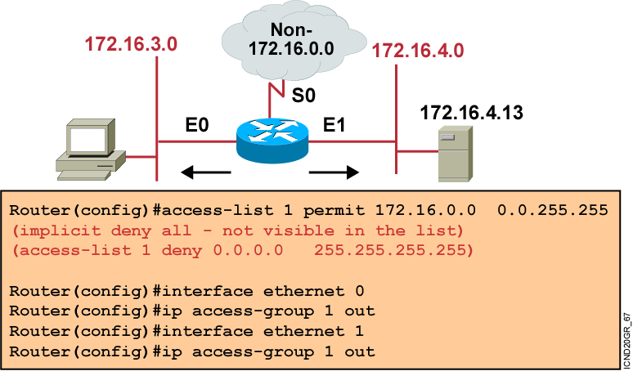
几个实例

Slide 16
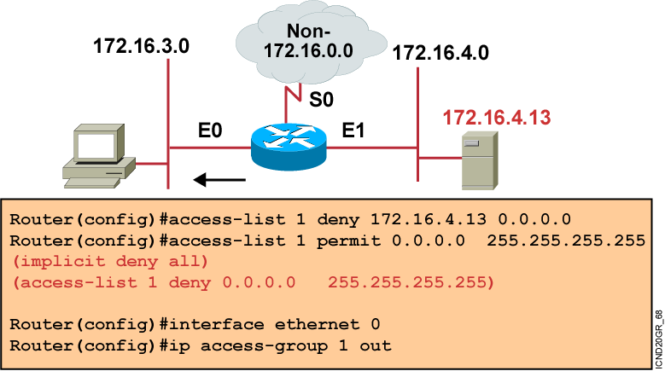
几个实例

Slide 17
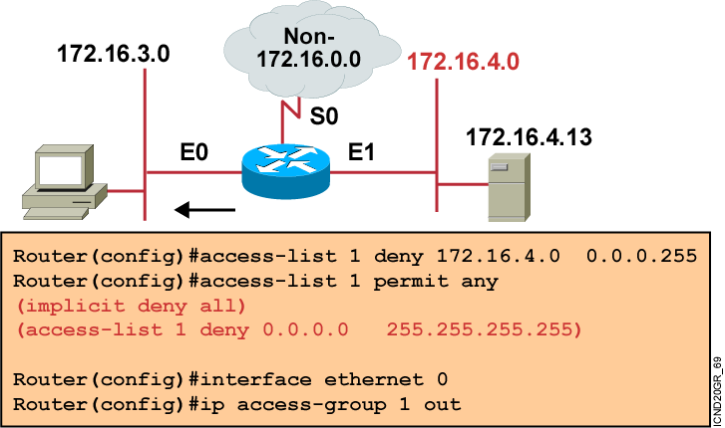
几个实例

Slide 18
配置扩展的IP访问控制列表
扩展ACL比标准ACL使用得更多因为它提供了更大的弹性和控制范围 。
扩展ACL可以基于数据包的源地址、目的地址，协议类型，端口地址和应用来决定访问是被允许或者被拒绝。
扩展ACL比标准ACL提供了更多的数据包处理方法。标准ACL只能禁止或拒绝整个协议族，但扩展ACL可以允许或拒绝协议组中的某些协议。例如，允许HTTP而拒绝FTP。

Slide 19
配置扩展的IP访问控制列表
语法
Router(config)# access-list access-list-number {permit|deny}{protocol} {source-address} {sa-wildcard }[operator source-port-number] {destination-address} {da-wildcard} [operator destination-port-number][established][option]
这个命令的no形式用来删除标准ACL。以下是命令no的语法：
Router(config)# no access-list access-list-number

Slide 20
配置扩展的IP访问控制列表
ACL命令参数 | 描述
access-list-number | 访问控制列表表号。使用一个100到199或2000到2699（扩展代码）之间的数字来标识一个访问控制列表
permit|deny | 符合条件拒绝或允许
protocol | 检测待定协议的数据包，如tcp udp icmp igrp等
source-address | 源地址
sa-wildcard | 源地址通配符掩码
operator source-port-number | 运算符lt,gt,eq,neq,range(大于，小于，等于，不等于，端口区间）和源端口号
destination-address | 目的地址
da-wildcard | 目的地址的通配符掩码
operator destination-port-number | 运算符lt,gt,eq,neq,range(大于，小于，等于，不等于，端口区间）和目的端口号
established | 协议为tcp时，用于控制三次握手
option | 其他的一些选项

Slide 21
配置扩展的IP访问控制列表
十进制数 | 关键词 | 说明 | 协议
0 |  | 保留
20 | FTP-DATA | 文件传输协议 | TCP、UDP
21 | FTP | 文件传输协议 | TCP、UDP
23 | TELNET | 终端连接 | TCP、UDP
25 | SMTP | 简单邮件传输协议 | TCP、UDP
42 | NAMESERVER | 主机名服务器 | TCP、UDP
53 | DOMAIN | 域名服务器 | TCP、UDP
69 | TFTP | 普通文件传输协议 | TCP、UDP
80 | HTTP | 超文本传输协议 | TCP、UDP
110 | POP3 | 收邮件协议 | TCP

Slide 22
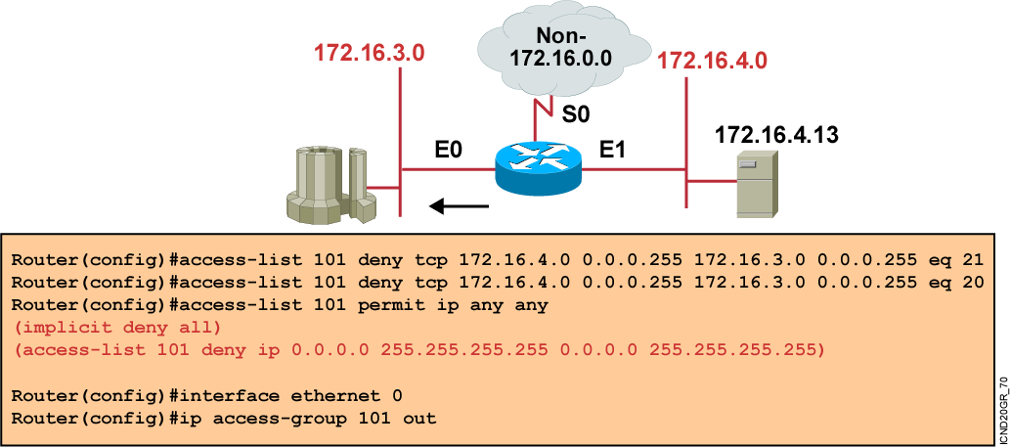
几个实例
  Deny FTP from subnet 172.16.4.0 to subnet 172.16.3.0 out of E0.
  Permit all other traffic.

Slide 23
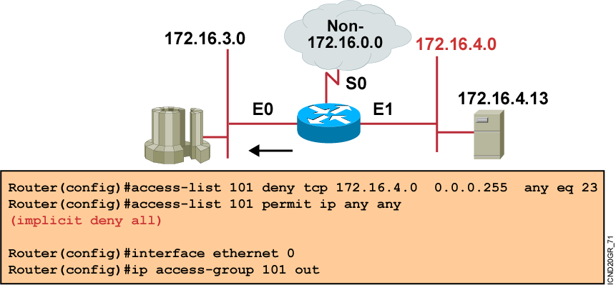
几个实例
Deny only Telnet from subnet 172.16.4.0 out of E0.
Permit all other traffic.

Slide 24
控制Telnet会话
Controlling Inbound Access
Router(config)#access-list 12 permit 192.168.1.0 0.0.0.255
(implicit deny all)
Router(config)#line vty 0 4
Router(config-line)#access-class 12 in
  Permits only hosts in network 192.168.1.0 0.0.0.255 to connect to the router vty

Slide 25
配置ACL的基本原则
最小特权原则：只给受控对象完成任务所必须的最小的权限
最靠近受控对象原则：尽量将扩展ACL放置在靠近被拒绝的数据源。标准ACL不能指定目标地址，所以需要把标准ACL放置在尽量靠近目标的地方。

Slide 26


实验拓扑图
S0/1（DTE）:170.10.4.2/23
S0/0（DCE）:170.10.6.1/23
S0/0（DCE）:170.10.4.1/23
Router2
S0/1(DTE):170.10.6.2/23
Router1
Router3
F0/1:170.10.2.2/23
F0/1:170.10.8.2/23
ip:170.10.8.1/23
ip:170.10.2.1/23

Slide 27
实验要求
只允许170.10.8.0网段上的主机或端口，telent登陆Router1（标准的ACL）,其他的访问不作限制。
禁止子网170.10.8.0内主机，http访问Router1（扩展的ACL），其他的访问不做限制

Slide 28
实验配置
只允许170.10.8.0网段上的主机或端口，telent登陆Router1（标准的ACL）
Router1(config)#access-list 50 permit 170.10.8.0 0.0.1.255
Router1(config)#line vty 0 4
Router1(config-line)#login
Router1(config-line)#password cisco
Router1(config-line)#access-class 50 in

Slide 29
实验配置
禁止子网170.10.8.0内主机http访问Router1（扩展的ACL）
Router3(config)# access-list 101 deny tcp
170.10.8.0 0.0.1.255 170.10.4.1 0.0.0.0 eq 80
Router3(config)# access-list 101 deny tcp
170.10.8.0 0.0.1.255 170.10.2.2 0.0.0.0 eq 80
Router3(config)#access-list 101 permit ip
any any
Router3(config)#int f0/1
Router3(config-if)#ip access-group 101 in

Slide 30
实验要求
禁止170.10.2.0网段上的主机，访问170.10.8.0网段的主机（标准的ACL）。
禁止子网170.10.8.0内主机，ftp访问170.10.2.0 网段上的主机的ftp服务（扩展的ACL），其他的访问不做限制。

Slide 31
实验配置
禁止170.10.2.0网段上的主机，访问170.10.8.0网段的主机（标准的ACL）。
Router3(config)#access-list 50 deny 170.10.2.0 0.0.1.255
Router3(config)#access-list 50 permit any
Router3(config)#int f0/1
Router3(config-line)#access-class 50 out

Slide 32
实验配置
禁止子网170.10.8.0内主机，ftp访问170.10.2.0 网段上的主机的ftp服务（扩展的ACL），其他的访问不做限制。
Router3(config)# access-list 101 deny tcp
170.10.8.0 0.0.1.255 170.10.2.0 0.0.1.255 eq 20
Router3(config)# access-list 101 deny tcp
170.10.8.0 0.0.1.255 170.10.2.0 0.0.1.255 eq 21
Router3(config)#access-list 101 permit ip
any any
Router3(config)#int f0/1
Router3(config-if)#ip access-group 101 in

